Slide 1
환경재료학 개론
제 7 편 미래의 목재산업
제 1장 목재 성분의 화학약품 이용

Slide 2
화학약품
◈ 바이오매스
- 약 1.8조톤으로 수목이 90%를 차지
- 화석 자원이 고갈된 이후의 포스트석유시대 최대 유기 자원
- 태양과 물이 존재하는 한 영속적으로 얻을 수 있는 생물자원
◈ 목재로부터 화학약품
- 미국 North Carolina 주립대학의 Goldstein 교수는 1975년 석유화학 제품의 95%를 목재 화학제품으로 대체할 수 있다고 발표
- 목재를 가수분해하면 포도당을 경유하여 에탄올이 생성되며, 에탄올을 탈수시키면 에틸렌가스가 생성
- 에틸렌가스는 오늘날 석유화학의 주역으로 목재로부터 화학제품 합성 가능

Slide 3
화학약품
◈ 목재로부터 화학약품
- 생물학적 또는 수소촉매 화학 변환법을 이용
- 의식주 등의 생활재료, 정보재료, 수송기기 재료 등은 목재 유래의 바이오매스 공업원 재료로부터 화학 합성 시대가 올 것으로 예측
- 현재의 화석에너지와 화석자원 유래의 원재료는 태양에너지와 바이오매스 자원으로 완전히 대체될 것으로 예견

Slide 4
초임계수에 의한 목재 에탄올
◈ 초임계수의 수퍼파워
- 물은 지구상에 존재하는 생물에게 없어서는 안 될 중요한 천연 용매
- 온도, 압력조건에 따라서 고체, 액체, 기체 형태로 존재
- 물을 임계점 (온도: 374°C, 압력: 218기압)의 온도, 압력 조건으로 고밀도 압축시키면 상기 형태가 아닌 새로운 형태로 되는데 이를 초임계수라 함.
- 물은 극성이 크기 때문에 상온과 상압에서 극성이 낮은 탄화수소화합물이나 기체를 거의 용해시키지 못함.
- 초임계 상태에서 물은 극성이 저하되고 극성이 낮은 화합물을 용해

Slide 5
초임계수에 의한 목재 에탄올
◈ 목재 에탄올
- 목재의 cellulose는 D-glucose가 결합된 직쇄상의 천연고분자로 분자쇄 간 또는 내에서 무수의 수소결합을 갖는 미셀을 형성
- 결과적으로 마이크로피브릴 안으로 물이 들어갈 수 없고 많은 용매에 불용
- 목재를 초임계수 중에 넣으면 목재의 셀룰로오스는 1초 내에 셀로올리고당이나 glucose까지로 가수분해
- 초임계수 처리에 의해 얻어지는 당류를 효모 등을 사용하여 알콜발효로 바이오에탄올로 변환하며, 이는 가솔린을 대체하여 연료로 사용 가능
- 전분이나 사탕수수가 바이오 에탄올 생산 원료로 사용되고 있으나 식량문제와 관련하여 바람직하지 않으며, 따라서 목재를 이용한 바이오에탄올 생산이 포스트 화석연료로써 크게 기대

Slide 6
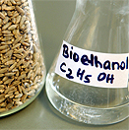
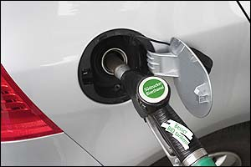
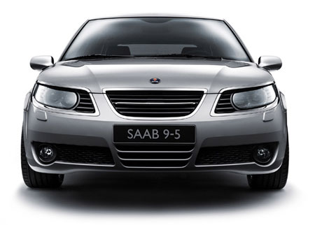

바이오에탄올

Slide 7
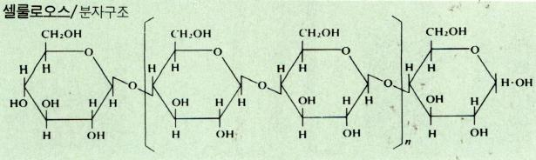
바이오에탄올

Slide 8
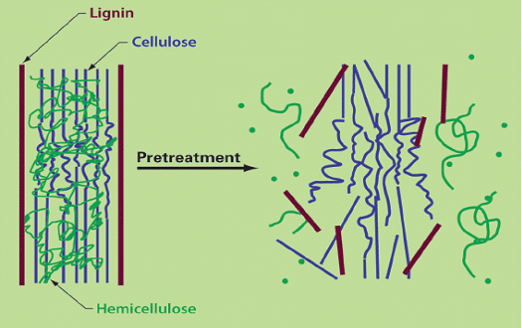
바이오에탄올

Slide 9
목질계 바이오에너지의 이용
고형연료화
목탄, 펠릿
열
액화
바이오에탄올, 바이오오일
수송 연료
가스화
합성가스
메탄올
합성
전력
직접 연소
열
바이오 정제
유용 물질
화학, 의약

